Slide 1
Транспорт и окружающая среда
Подготовила студентка
Группы 211-Лс
Заречнева Анна

Slide 2
Влияние автотранспорта на окружающую среду
Экологические проблемы, вызываемые дорожными перевозками, могут быть разделены на три основные группы Региональное Локальные
Глобальные

Slide 3
Глобальное влияние
Парниковый эффект. Вызывается действием углекислого газа (СО2), метана (СН4), озона (О3), фреонов (CFC) и т.д. Истощение слоя стратосферного (высокоуровневого) озона. Вызывается действием фреонов (CFC), оксида азота (N2O). Глобальные эффекты, особенно парниковый эффект, по расчетам экологов будут иметь долговременное развитие. Это значит, что даже когда вредное воздействие, вызывающее эти проблемы, будет под контролем, природные процессы, уже вовлеченные в глобальные изменения, будут продолжаться еще долгое время.
Локальное влияние
К данному виду влияния относятся: Влияние на здоровье. Вызывается угарным газом (СО), углеводородами, окислами азота, твердыми составляющими выбросов автотранспорта (включая углерод, сульфаты и свинец), а также вторичными фотохимическими токсинами.
Региональное влияние
Подкисление (ацилирование) почв, происходящее под действием серных и азотных составляющих. Насыщение воздуха азотом, вызываемое азотными составляющими. Увеличение концентрации тропосферного (низкоуровневого) озона и влияние на растительность. Этот эффект вызывается действием вторичных токсинов получающихся из углеводородов и окислов азота. Разрушение конструкционных материалов под действием серных и азотных составляющих, а также оксидов фотохимического происхождения.

Slide 4
Загрязнение воздуха
Воздух - смесь газов, из которых состоит атмосфера Земли, имеющая следующий состав по объему: азот - 78.09% кислород - 20.95% благородные газы - 0.94% (инертные газы: гелий, неон, аргон, криптон, ксенон, радон) углекислый газ - 0.03%.

Slide 5
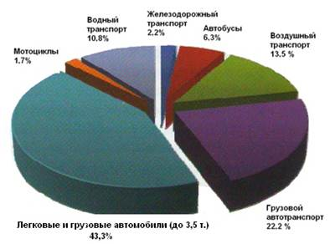
Диаграмма загрязнения воздуха

Slide 6
Загрязняющие вещества и источники их происхождения
Загрязняющее вещество | Основные источники
Угарный газ СО | выхлопы автотранспорта, некоторые произв. процессы
Оксид серы SO₂ | тепловые и электростанции, использующие серосодержащие нефтяные продукты или уголь, производство серной кислоты
Взвешенные твердые частицы | выхлопы автотранспорта, произв. процессы, сжигание мусора, тепловые и электростанции, реакция загрязняющих веществ в атмосфере
Свинец Pb | выхлопы автотранспорта, плавильные печи, производство батареек
Окислы азота NO, NO₂ | выхлопы автотранспорта, тепловые и электростанции, производство азотной кислоты, взрывы, заводы удобрений
Фотохимические оксиды, озон О₃, пероксиацетил нитрат, альдегиды | фотохимическая реакция окислов азота и углеводородов под действием солнечного света
Углекислый газ СО₂ | Любые источники горения

Slide 7
Способы контроля чистоты воздуха
Было предложено введение в воздух городских районов специальных веществ, предотвращающих образование фотохимического смога. Однако этот метод не был применен, в основном, из-за нежелания вводить в воздух дополнительные посторонние вещества. Таким образом, контроль за источниками загрязнения был и является основным методом борьбы за чистоту воздуха. Полная очистка воздуха от загрязняющих веществ невозможна, прежде всего, по экономическим причинам, даже если бы это было возможно технически. Необходимо найти компромисс между загрязнением окружающей среды и экономической целесообразностью. В идеале, каждый источник загрязнения атмосферы должен иметь специальное устройство, в соответствии с законодательством по охране окружающей среды, предотвращающее выбросы в атмосферу. Для автомобиля это - каталитический конвертер, для предприятия - электростатический и химический фильтры.

Slide 8
Экономическая оценка загрязнения окружающей среды
За последние десятилетия достигнуты заметные результаты в снижении массированных выбросов токсичных отходов. Однако современное законодательство по охране окружающей среды идет дальше, принимая законы, контролирующие все менее заметные химические выбросы. При этом с производственной точки зрения, контроль загрязнения окружающей среды значительно повышает: капитальные затраты затраты на обслуживание затраты на оплату труда Рост затрат, соответственно, отражается на стоимости всей продукции.

Slide 9
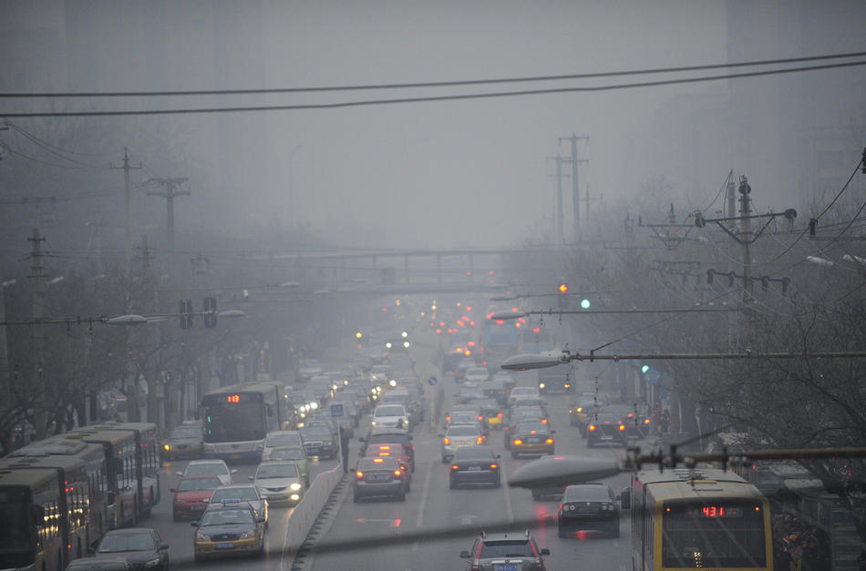

Slide 11
Заключение
Экологические проблемы современных крупных городов вызываются ростом перевозок, развитием промышленности и жизнедеятельности человека. Эти проблемы будут обостряться, если не контролировать их самым тщательным образом. Прежде чем принимать решение, необходим тщательный анализ, базирующийся на математических методах моделирования. Необходимо заставлять властные структуры проводить эффективную политику и комплексы мер по решению экологических проблем, среди которых можно назвать: методы административного давления за несоблюдение экологичности отдельными видами деятельности, использование законов о гражданских правонарушениях, по которым загрязнение окружающей среды приравнивается к нарушению общественного порядка использование штрафных санкций за сброс отходов введение системы налогов и лицензий за сброс отходов.

Slide 12
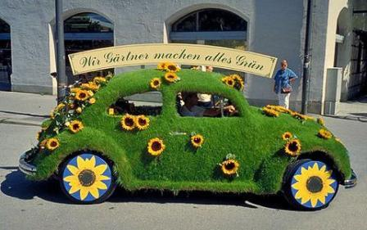
Конец.

